Slide 1
Пәні:
Алгебра
Сынып:
8
Тоқсан:
IІІ
Ұстаздың аты-жөні:

Slide 2

Сабақтың тақырыбы: Квадраттық функция және оның графигі
Оқу мақсаты: 8.4.1.4 аргументтің берілген мәндері бойынша функцияның мәндерін табу және функцияның мәні бойынша аргументтің мәнін табу
Сабақтың мақсаты:
Аргументтің берілген мәндері бойынша функцияның мәндерін табады, функцияның мәні бойынша аргументтің мәнін табады ;

Slide 3
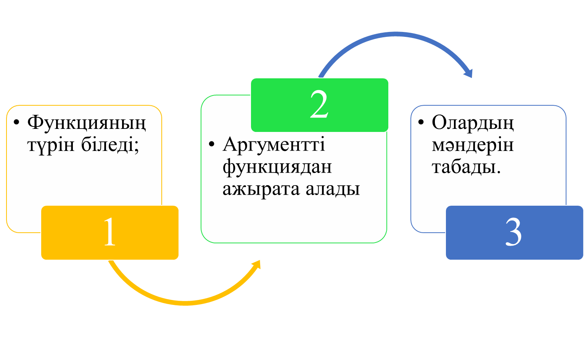
Бағалау критерийлері

Slide 4




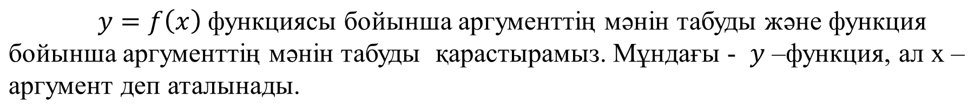
БІЛЕТІН БОЛАМЫЗ!

Slide 5

1-мысал
f(x)=2х-5 функциясының мәндерін х=-2; -1; 0; 1; 2 болғанда анықтау
f(-2)=2*(-2)-5=-4-5=-9
f(-1)=2*(-1)-5=-2-5=-7
f(0)=2*(0)-5=0-5=-5
f(1)=2*1-5=2-5=-3
f(2)=2*2-5=4-5=-1
f(x)=2х-5 функциясының мәні аргументтің қандай мәнінде 3; -1; 0; 10-ға тең болады?
f(x)=3 деп аламызда х-тің мәнін табамыз
2х-5=3
2х=3+5
2х=8
х=4
2х-5=-1
2х=-1+5
2х=4
х=2
2х-5=0
2х=0+5
2х=5
х=2,5
2х-5=10
2х=10+5
2х=15
х=7,5

Slide 6
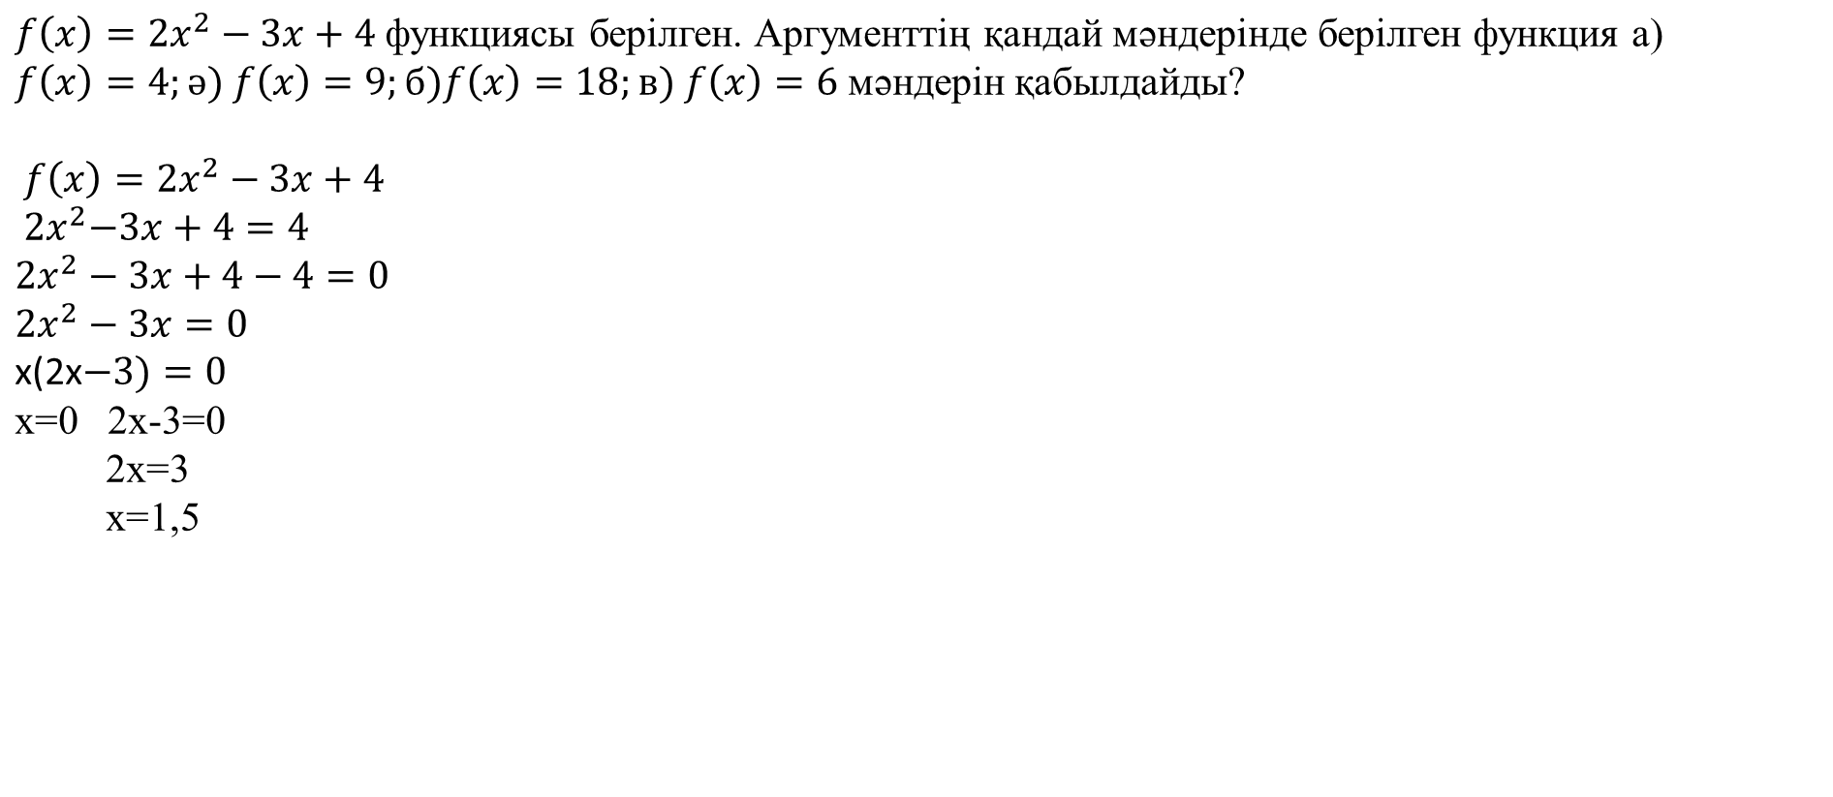
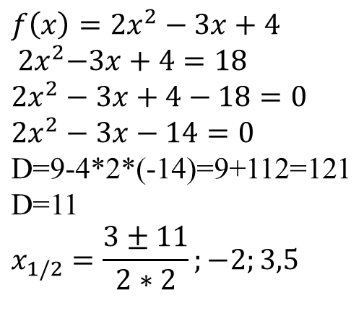
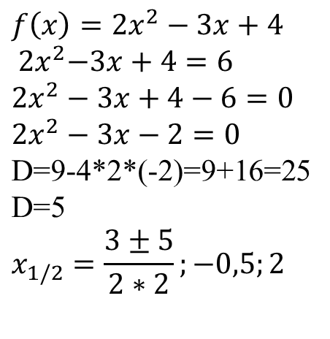
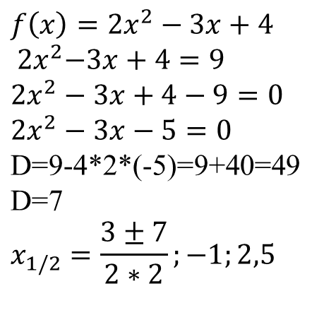
2-мысал

Slide 7
Қорытынды:
Не білдім, нені үйрендім?
Не түсініксіз ?
Немен жұмыс жасау қажет?
Аргументтің мәнін табуды
Функцияның мәнін табуды

